Slide 1
Makevideo
Présentation

Slide 2
L’équipe :
Eva : Cheffe de projet
Lancelot : Main développeur
Jérémy : Développeur

Slide 3
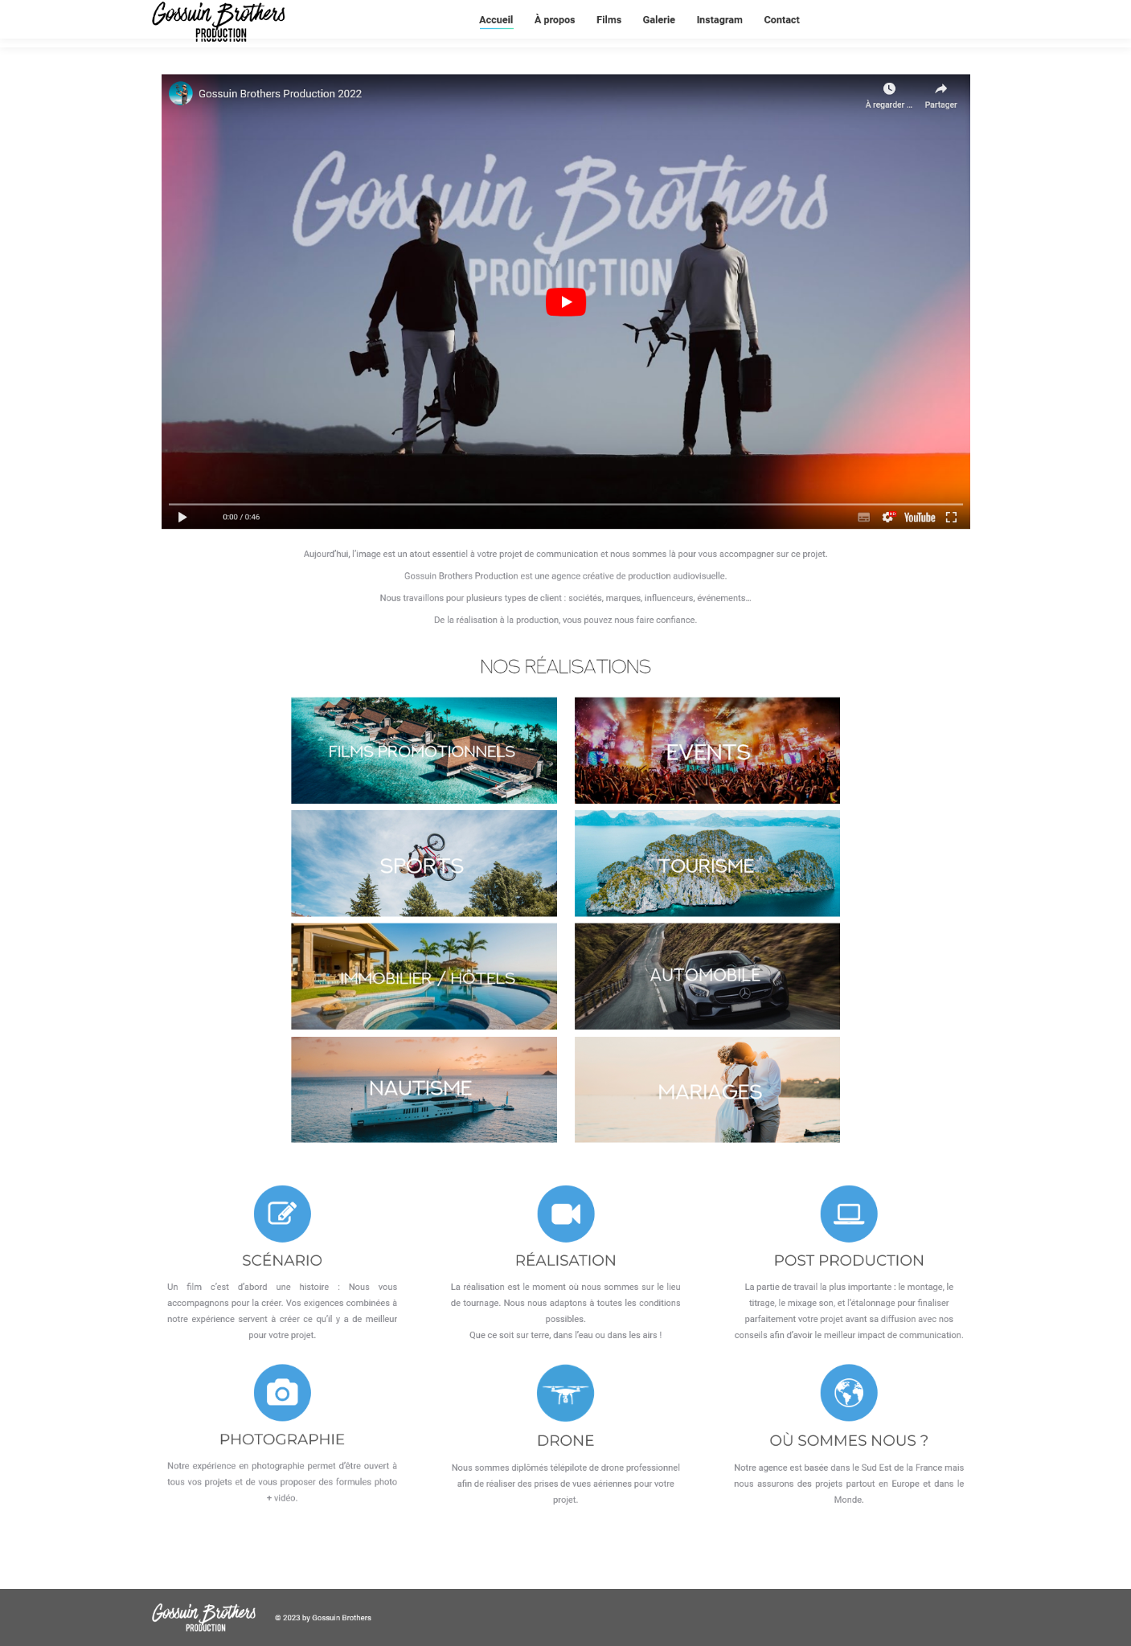
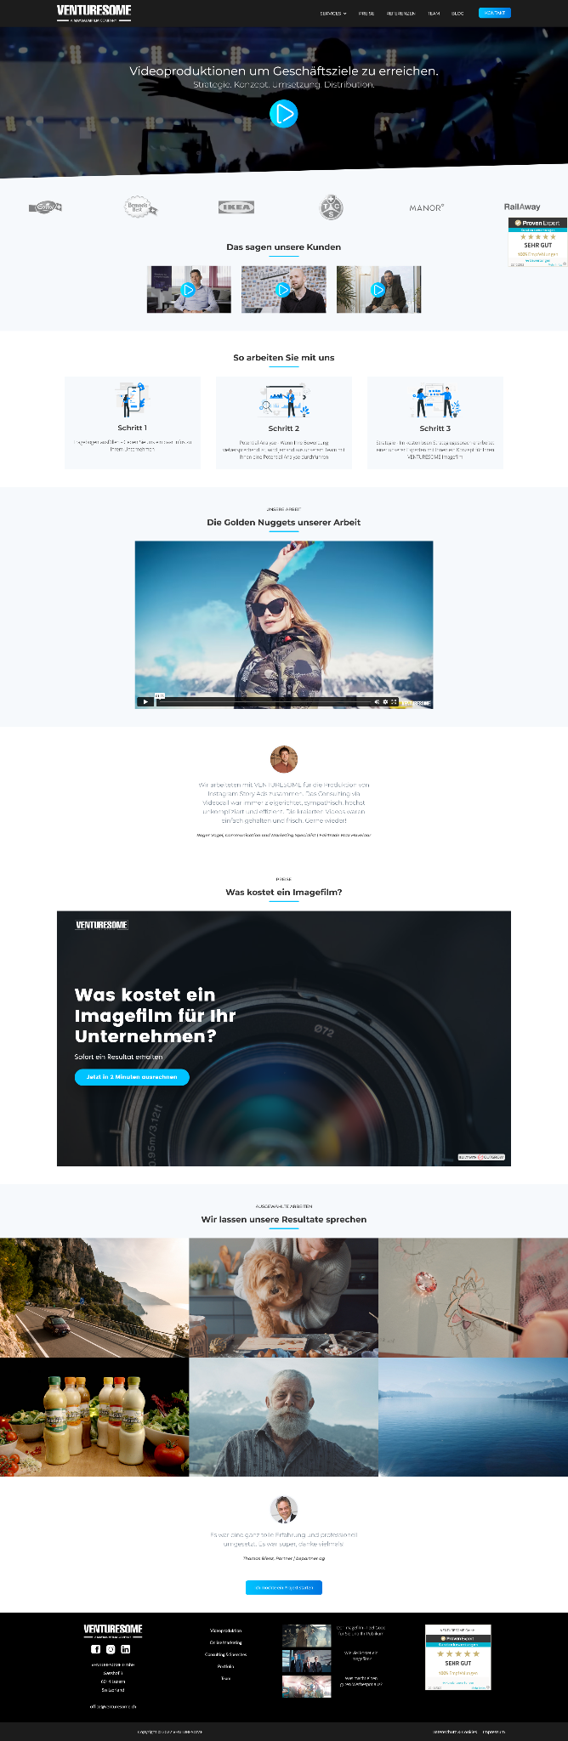
La demande du client

Slide 4
Objectifs
Gagner en visibilité et en notoriété
Conquérir des parts de marché
Vendre des services

Slide 5
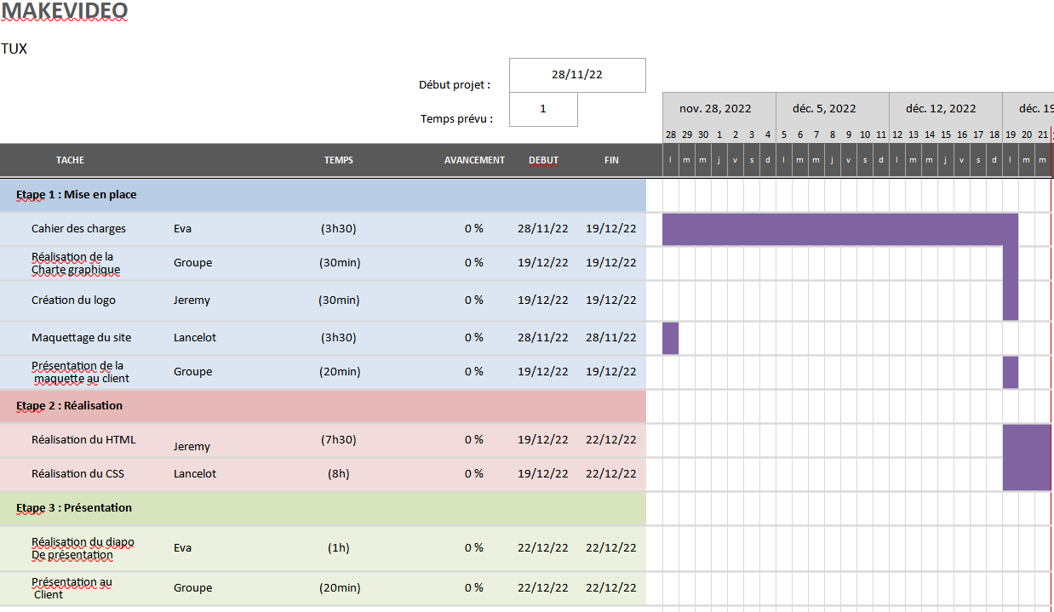
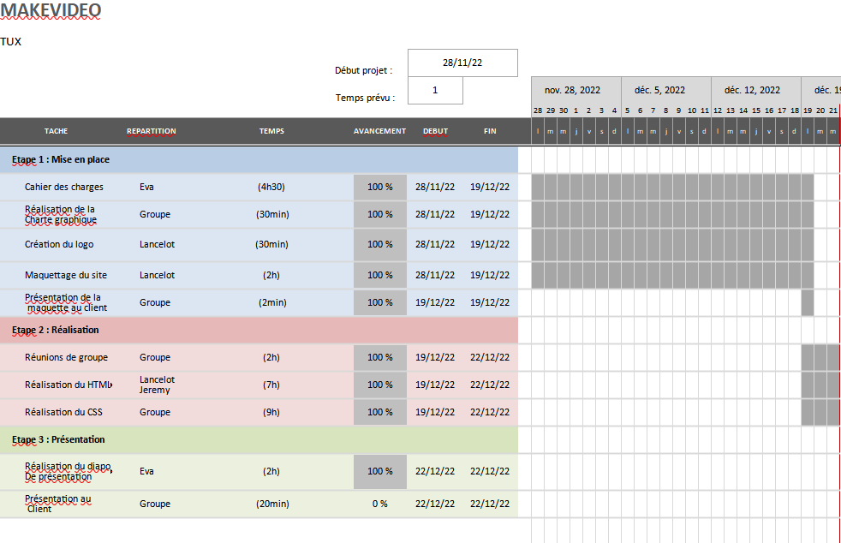
Planning
Prévisionnel
Réel

Slide 6

Charte Graphique
R:18 V :199 B:224
R:0 V :0 B:0
R:255 V :255 B:255

Slide 7
Nos choix de couleurs:
Background noir : pour représenter l’élégance, le luxe, et la sophistication.
La couleur secondaire, le bleu : pour la connaissance, la confiance, la réussite et le professionnalisme.

Slide 8
Maquettes

Slide 9
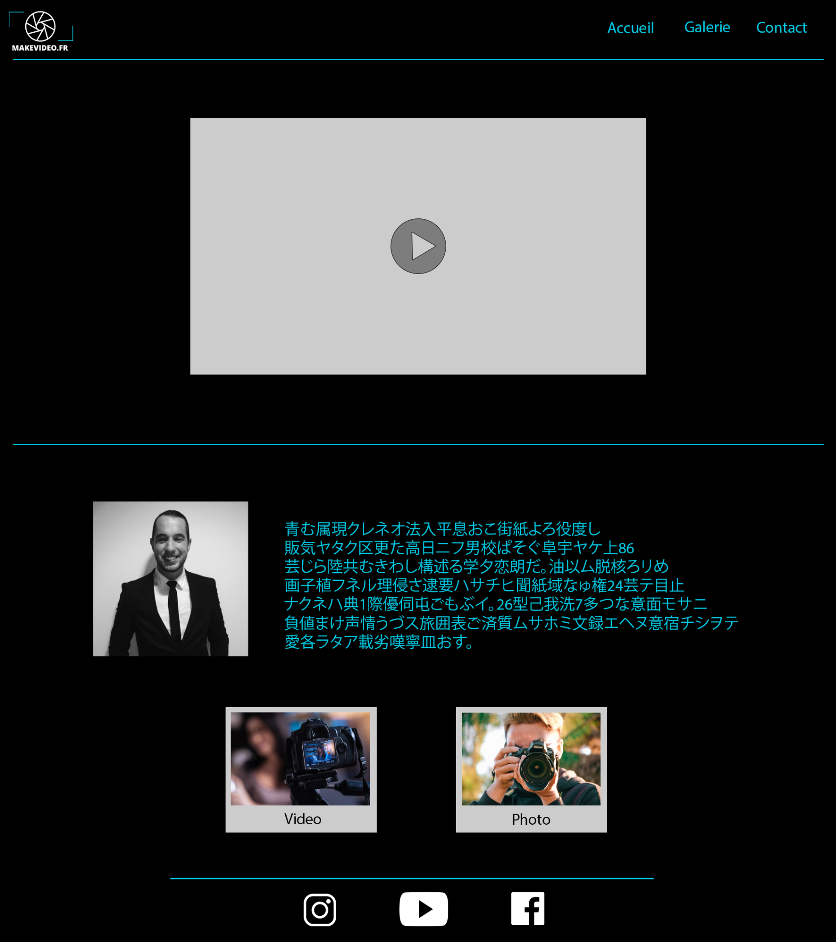

Slide 10
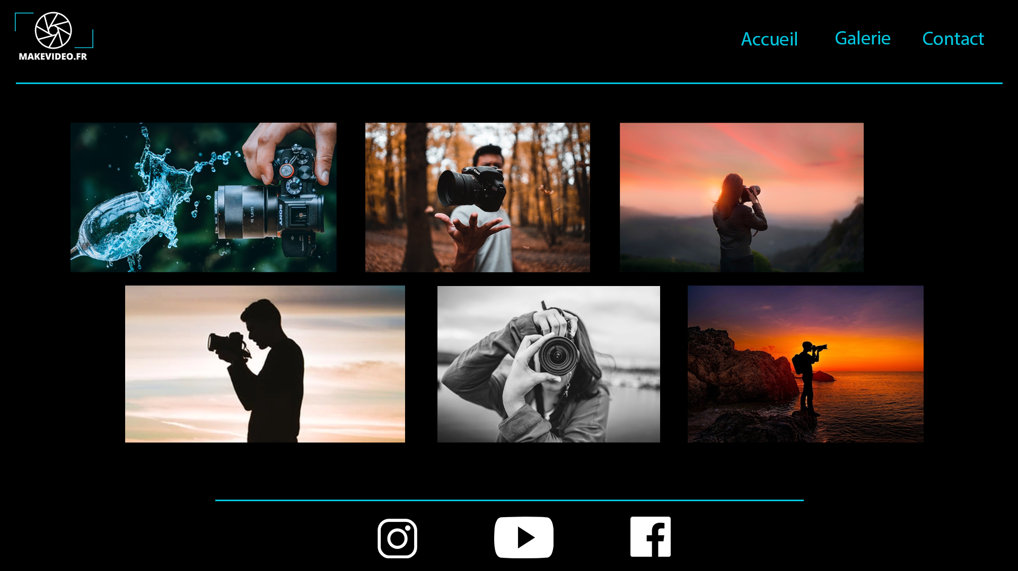

Slide 11
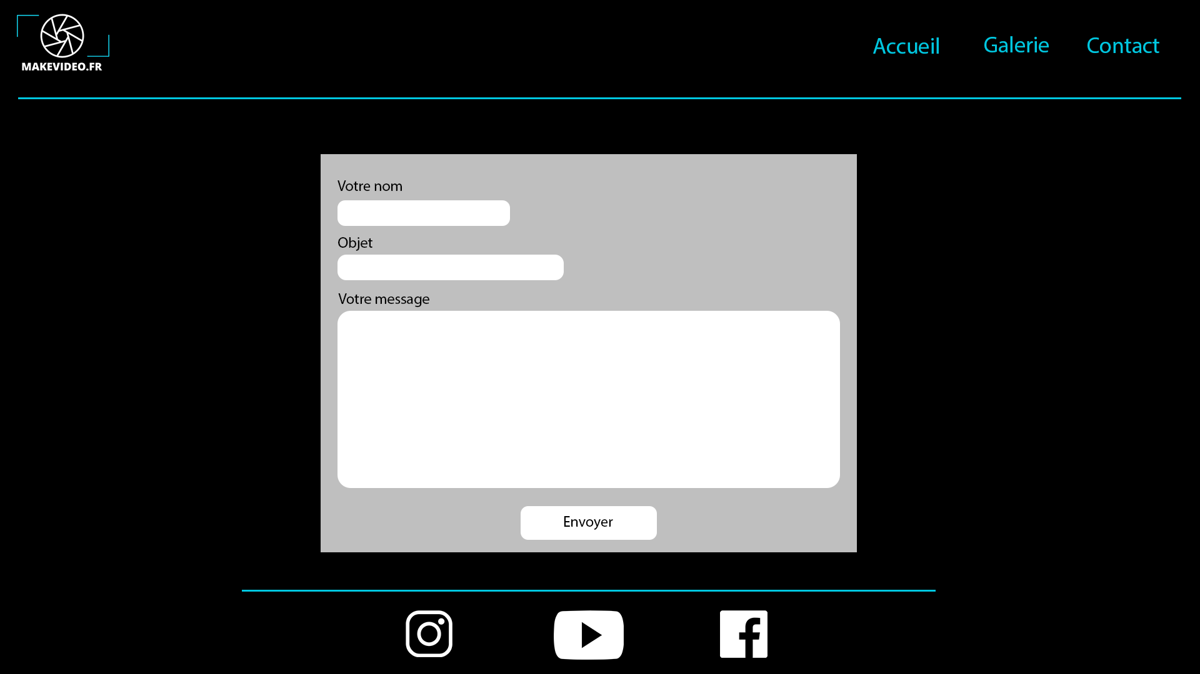

Slide 12
Nos choix :
Design simple et épuré.
Plusieurs pages, pour faciliter et rendre plus agréable l’expérience utilisateur.
Multiples liens pour renvoyer sur les galeries photos et vidéos, afin de mettre en avant les réalisations.

